Slide 1
Chào mừng các em đến với tiết Tự nhiên xã hội - Lớp 2
Bài giảng thiết kế bởi: Trương Thị Xuân

Slide 2
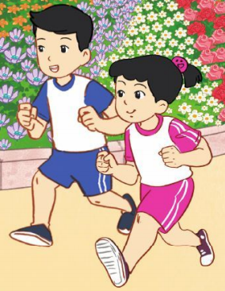
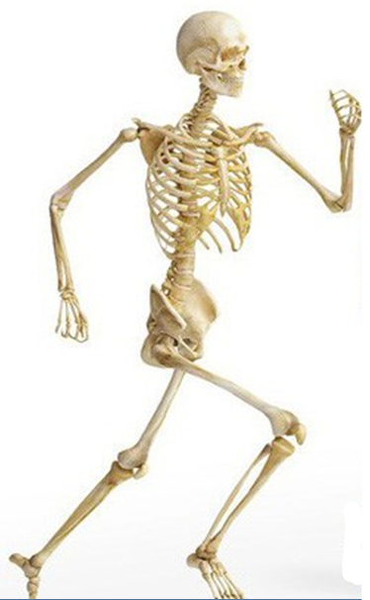
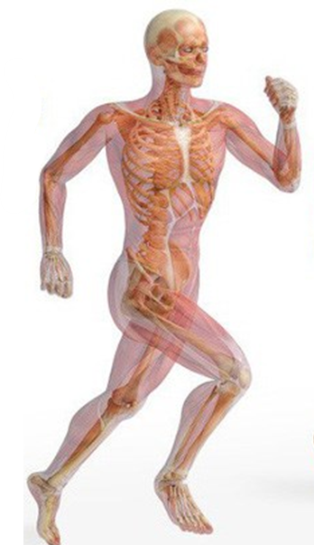
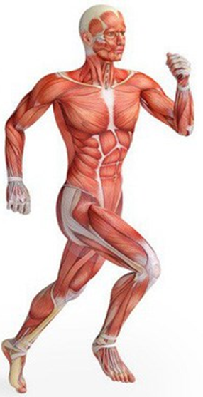
BÀI 14
CƠ QUAN VẬN ĐỘNG
-Tiết 2-

Slide 3
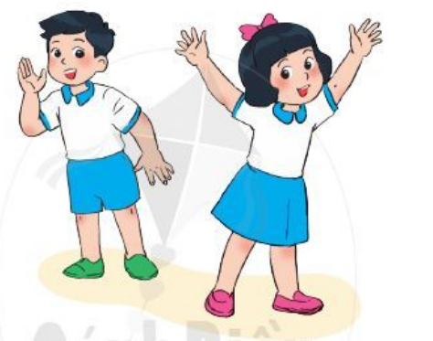
01
Khởi động

Slide 4
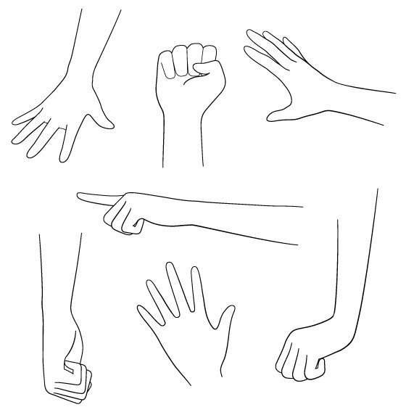
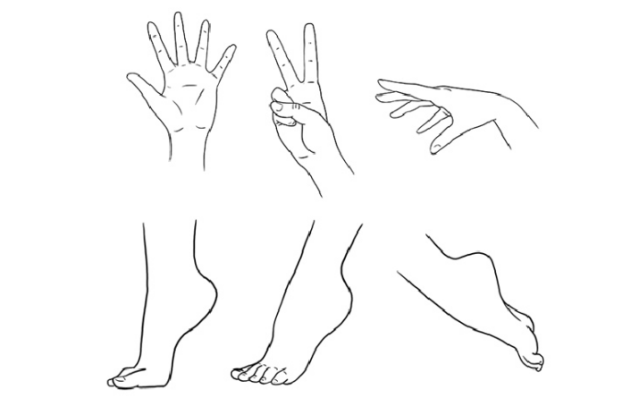
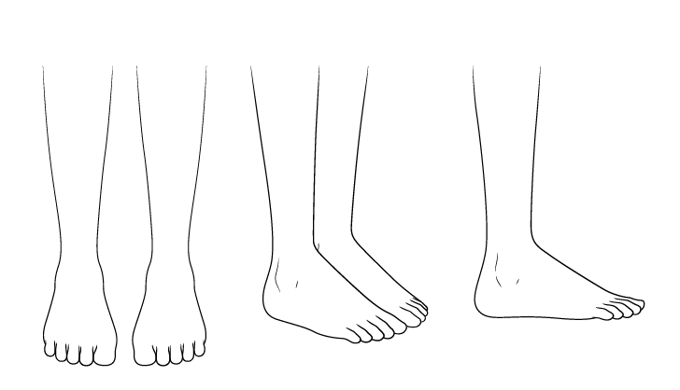
?
Bộ phận nào của cơ thể giúp em tập thể dục?
Bộ phận tay, chân

Slide 5
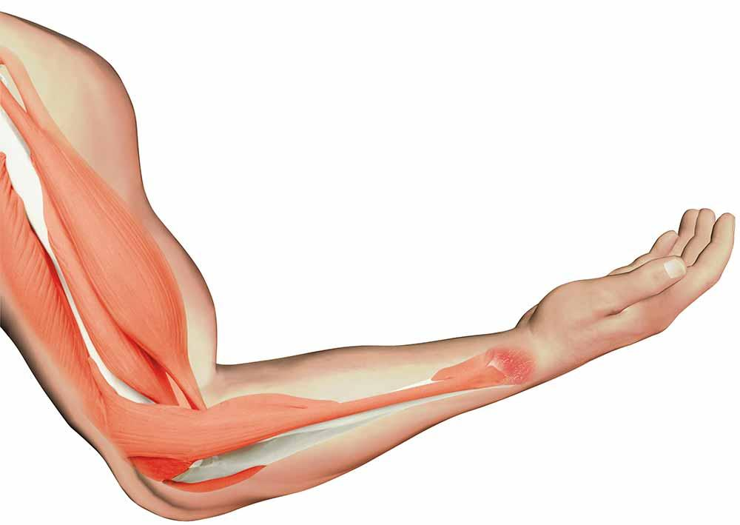
02
Khám phá

Slide 6
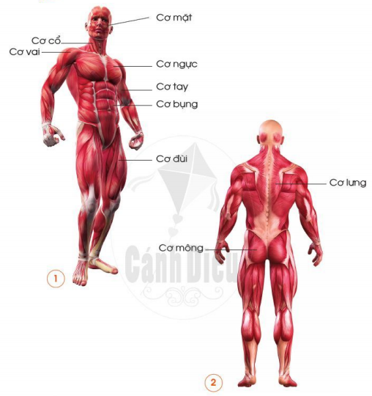
Các bộ phận chính của cơ quan vận động.
Chỉ và nói tên một số hệ cơ trong các hình dưới đây

Slide 7
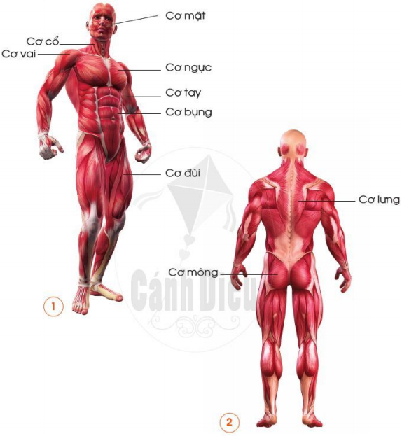
Chỉ và nói tên một số hệ cơ
Thảo luận nhóm đôi
trong các hình dưới đây

Slide 8
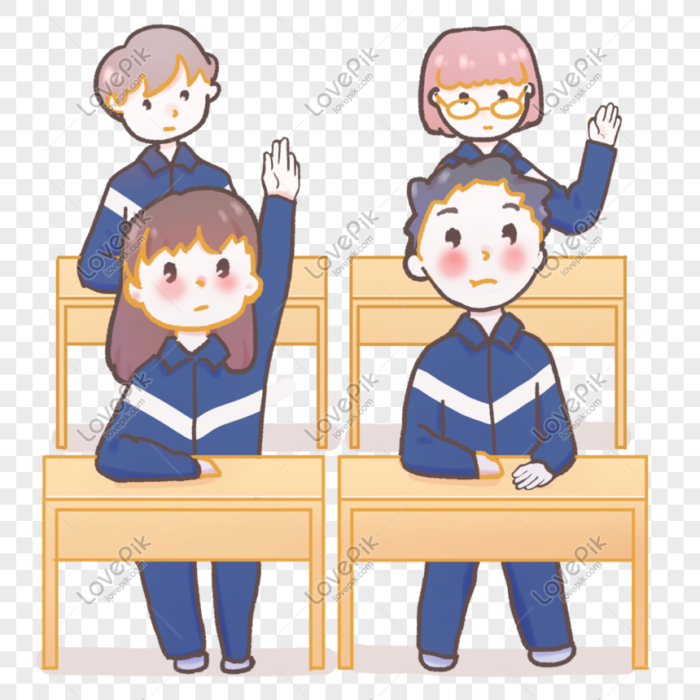
trong các hình dưới đây
Làm việc cả lớp
Chỉ và nói tên một số hệ cơ

Slide 9
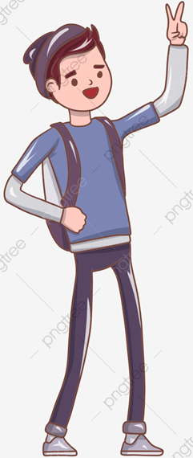
Trò chơi
“Chỉ và nói tên một số cơ
trên cơ thể em"

Slide 10
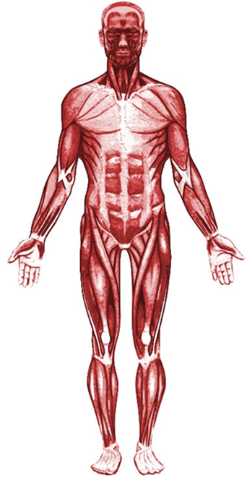
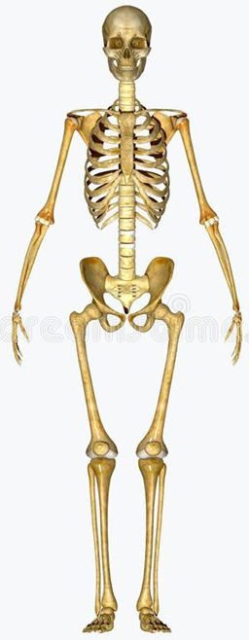
hệ cơ
xương

Slide 11
Chức năng của cơ quan vận động

Slide 12
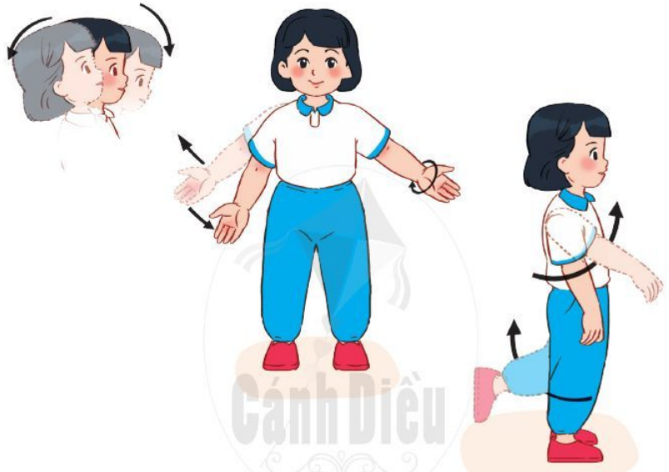
Hãy thực hiện một số cử động và nói tên các cơ, xương,
khớp thực hiện các cử động đó

Slide 13
Hãy thực hiện một số cử động và nói tên các cơ, xương,
Thảo luận nhóm 4
khớp thực hiện các cử động đó

Slide 14
Hoàn thành bảng dưới đây
Tên cử động | Tên các cơ xương khớp thực hiện các cử động
Quay cổ, cúi đầu hoặc ngửa mặt lên | …………………………………………………….......
Giơ tay lên, hạn tay xuống, quay cánh tay | ……………………………………………………........
Đi lại, chạy nhảy | ……………………………………………………........
Thảo luận nhóm 4
Câu 3 trong Bài 14 VBT trang 43

Slide 15
Tên cử động | Tên các cơ xương khớp thực hiện các cử động
Quay cổ, cúi đầu hoặc ngửa mặt lên | các cơ ở cổ, các đốt sống cổ và các khớp nối các đốt sống cổ
Giơ tay lên, hạn tay xuống, quay cánh tay | các cơ ở vai, xương tay và khớp vai
Đi lại, chạy nhảy | các cơ ở chân, các xương chân và các khớp xương như khớp háng, khớp gối
Đáp án
Làm việc cả lớp
Câu 3 trong Bài 14 VBT trang 43

Slide 16
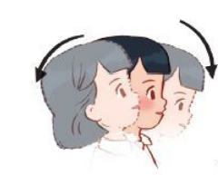
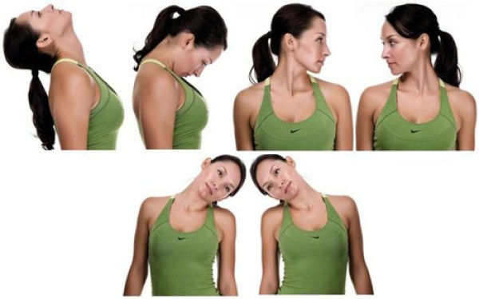
Quay cổ, cúi đầu hoặc ngửa cổ
Là nhờ
.
Cơ ở cổ, các đốt sống cổ và các khớp nối các đốt sống cổ.

Slide 17
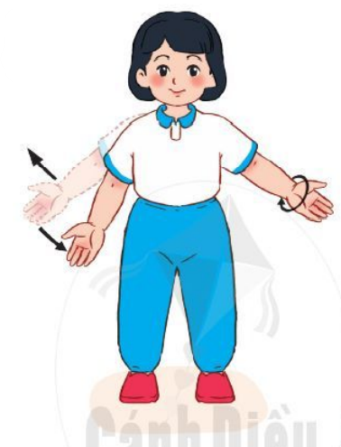
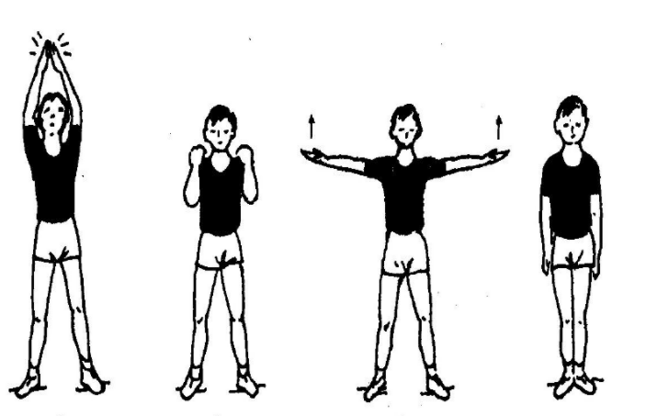
Giơ tay lên, hạ tay xuống, quay cánh tay
là
nhờ
các cơ ở vai,
xương tay và khớp vai

Slide 18
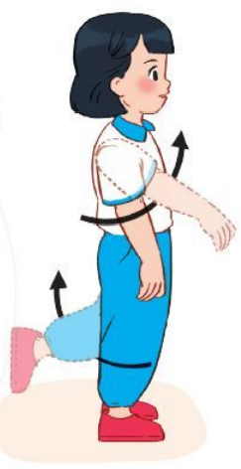
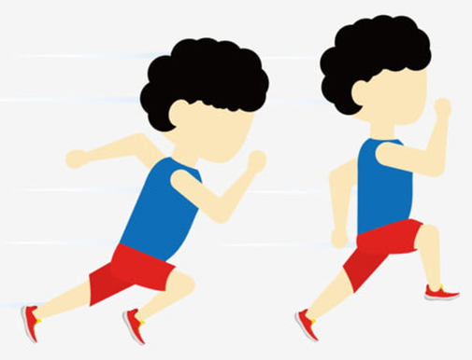
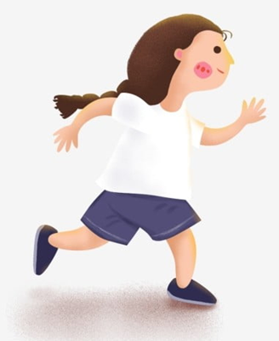
Đi lại, chạy nhảy
Là
nhờ
Các cơ ở chân, các xương chân và các khớp xương

Slide 19
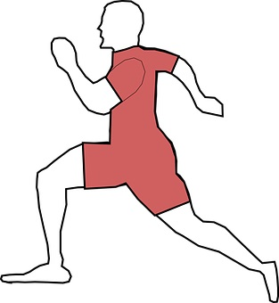
Nếu cơ quan vận động ngừng hoạt động thì điều gì sẽ xảy ra với cơ thể?
Nếu cơ quan vận động ngừng hoạt động thì cơ thể không thể cử động được

Slide 20
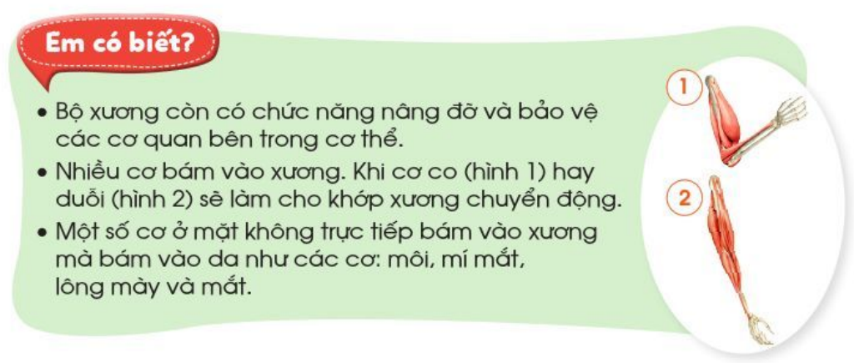

Slide 21
03
Dặn dò, củng cố
Về nhà thực hiện theo nội dung bài học.
Bài giảng thiết kế bởi: Trương Thị Xuân

